Slide 1
Налогообложение прибыли КИК. Налоговые обязанности контролирующих лиц и сроки их исполнения

Slide 2
Определение КИК (контролируемая иностранная компания)
организация, не признаваемая налоговым резидентом Российской Федерации, контролирующим лицом которой являются организация и (или) физическое лицо, признаваемые налоговыми резидентами Российской Федерации, или
иностранная структура без образования юридического лица (ИСБОЮЛ), контролирующим лицом которой являются организация и (или) физическое лицо, признаваемые налоговыми резидентами Российской Федерации.

Slide 3
Определение контролирующего лица КИК – иностранной организации:
Физические или юридические лица, признаваемые налоговыми резидентами Российской Федерации, и
Имеющие долю участия в иностранной организации установленного размера или;
Осуществляющие контроль над иностранной организацией.
Контролирующее лицо КИК по критерию участия:
- Доля прямого или косвенного участия в организации составляет более 25% или;
- Доля прямого или косвенного участия в организации составляет более 10%, если доля участия всех лиц, признаваемых налоговыми резидентами Российской Федерации, в этой организации составляет более 50%.

Slide 4
Определение лица в качестве контролирующего лица осуществляется:
1) на дату решения о распределении прибыли КИК, принятого в налоговом периоде, следующим за финансовым годом КИК,
А при отсутствии такого решения:
2) на 31 декабря налогового периода, следующего за финансовым годом КИК.

Slide 5
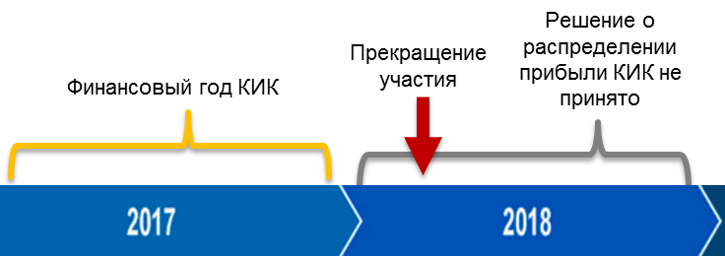
Определение лица в качестве контролирующего лица осуществляется:
1) на дату решения о распределении прибыли КИК, принятого в налоговом периоде, следующим за финансовым годом КИК,
А ПРИ ОТСУТСТВИИ ТАКОГО РЕШЕНИЯ:
2) на 31 декабря налогового периода, следующего за финансовым годом КИК.

Slide 6
Определение лица в качестве контролирующего лица осуществляется:
1) на дату решения о распределении прибыли КИК, принятого в налоговом периоде, следующим за финансовым годом КИК,
А ПРИ ОТСУТСТВИИ ТАКОГО РЕШЕНИЯ:
2) на 31 декабря налогового периода, следующего за финансовым годом КИК.

Slide 7
Сроки представления уведомлений о КИК
Для физических лиц:
- Не позднее 30 апреля
Для юридических лиц:
- Не позднее 20 марта

Slide 8
Начиная с 16 марта 2021 года налогоплательщики - физические лица имеют возможность представлять уведомления о контролируемых иностранных компаниях (далее - КИК) в электронном виде с помощью «Личного кабинета для физических лиц».
Новый сервис предусматривает упрощенную форму уведомления с предзаполнением отдельных показателей, необходимыми подсказками и контрольными соотношениями. Также в личном кабинете будут отражаться сведения о ранее заявленных КИК, в связи с чем отсутствует необходимость повторно заполнять основную информацию о таких компаниях.
Кроме того, при направлении уведомления о КИК через личный кабинет физические лица могут также приложить необходимые подтверждающие документы в электронном виде.

Slide 9
В соответствии с пунктом 5 статьи 25.15 Кодекса налогоплательщик- контролирующее лицо подтверждает размер прибыли (убытка) контролируемой этим лицом иностранной компании путем представления следующих документов:
Финансовая отчётность КИК, составленная в соответствии с личным законом такой компании за финансовый год, или в случае отсутствия финансовой отчётности иные документы, подтверждающие прибыль (убыток) КИК за финансовый год;
Аудиторское заключение по финансовой отчётности КИК, если в соответствии с личным законом или учредительными (корпоративными) документами этой КИК установлено обязательное проведение аудита такой финансовой отчётности или аудит осуществляется иностранной компанией добровольно.

Slide 10
Ответственность за непредставление уведомлений о КИК (Пункт 1 статьи 129.6 Налогового кодекса Российской Федерации)
Неправомерное непредставление в установленный срок контролирующим лицом в налоговый орган уведомления о КИК за календарный год или представление контролирующим лицом в налоговый орган уведомления о КИК, содержащего недостоверные сведения, влечет взыскание штрафа в размере 500 000 рублей по каждой КИК, сведения о которой не представлены либо в отношении которой представлены недостоверные сведения
500 000 рублей

Slide 11
Ответственность за непредставление финансовой отчетности и аудиторского заключения (Пункт 1.1 статьи 126 Налогового кодекса Российской Федерации)
Непредставление налоговому органу документов, подтверждающих размер прибыли (убытка) КИК, в срок, установленный пунктом 5 статьи 25.15 Налогового кодекса Российской Федерации, либо представление таких документов с заведомо недостоверными сведениями, влечет взыскание штрафа с контролирующего лица в размере 500 000 рублей
500 000 рублей

Slide 12
Ответственность за непредставление документов по требованию налогового органа документов под освобождение прибыли КИК от налогообложения или документов, подтверждающих размер прибыли (убытка) КИК (Пункт 1.1-1 статьи 126 Налогового кодекса Российской Федерации)
Непредставление налоговому органу документов, истребуемых в соответствии с пунктом 1 статьи 25.14-1 Налогового кодекса Российской Федерации, с рок, установленный пунктом 2 статьи 25.14-1 Налогового кодекса Российской Федерации, либо представление таких документов с заведомо недостоверными сведениями влечет взыскание штрафа с контролирующего лица в размере 1 000 000 рублей
1 000 000 рублей

Slide 13
Спасибо за внимание!

